Slide 1
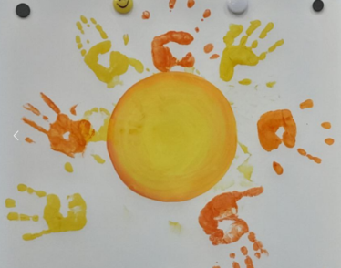
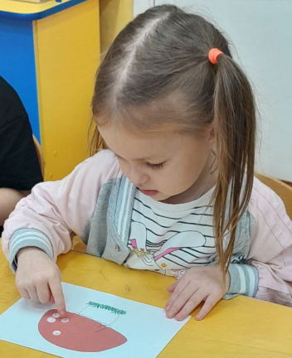
РАЗВИТИЕ ИНТЕРЕСА К ИЗОБРАЗИТЕЛЬНОЙ ДЕЯТЕЛЬНОСТИ ДЕТЕЙ 3-4 ЛЕТ ПОСРЕДСТВОМ НЕТРАДИЦИОННЫХ ТЕХНИК РИСОВАНИЯ С ИСПОЛЬЗОВАНИЕМ ОРГАНАЙЗЕРА
Муниципальное казенное дошкольное образовательное учреждение
Починковский детский сад № 8
Нижегородская область, Починковский муниципальный округ, с. Починки, ул. Советская, д. 11,
тел: (8-831-97) 5-21-92, e-mail: dou8_poch@mail.ru , сайт: mkdou8pohinki.nubex.ru
Воспитатель Миронова Юлия Александровна
2025

Slide 2
АКТУАЛЬНОСТЬ
«Истоки способностей и дарования детей – на кончиках пальцев. От пальцев, образно говоря, идут тончайшие нити – ручейки, которые питают источник творческой мысли. Другими словами, чем больше мастерства в детской руке, тем умнее ребёнок». В.А.Сухомлинский
Традиционные методы рисования, безусловно, важны, но часто ограничивают детскую фантазию и творческое самовыражение. Нетрадиционные техники, напротив, расширяют возможности ребёнка, позволяют ему экспериментировать, создавать уникальные работы и получать удовольствие от процесса.
В младшем дошкольном возрасте закладывается фундамент для дальнейшего развития творческого потенциала

Slide 3
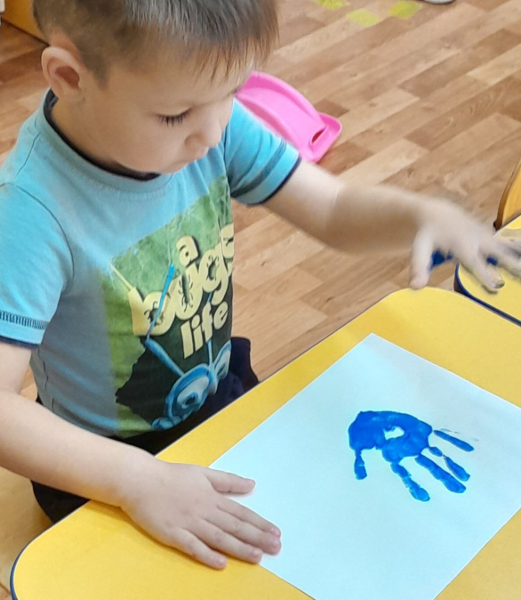
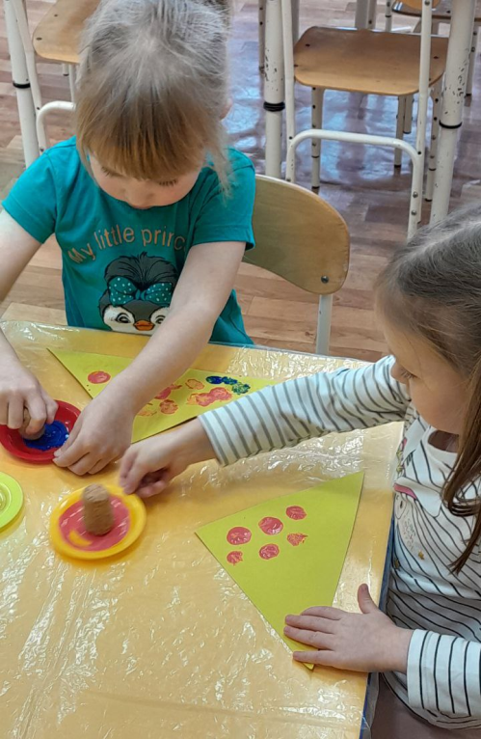
ЦЕЛИ И ЗАДАЧИ
Целью нашей работы являлось повышение интереса к изобразительной деятельности у детей 3-4 лет посредством разработки и использования органайзера для нетрадиционных техник рисования в центре творчества.
Задачи
1. Определить сущность и значение нетрадиционных техник рисования в развитии творческих способностей дошкольников.
2. Разработать органайзер для нетрадиционных техник рисования, учитывая возрастные особенности детей 3-4 лет
3. Выявить возможности использования органайзера в образовательном процессе ДОУ.

Slide 4
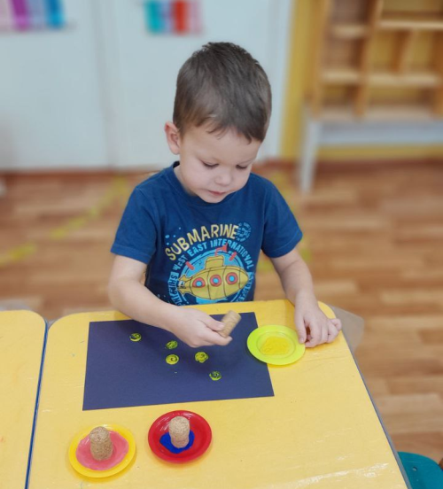
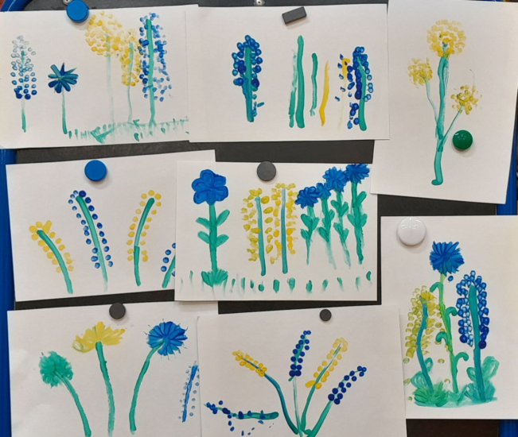
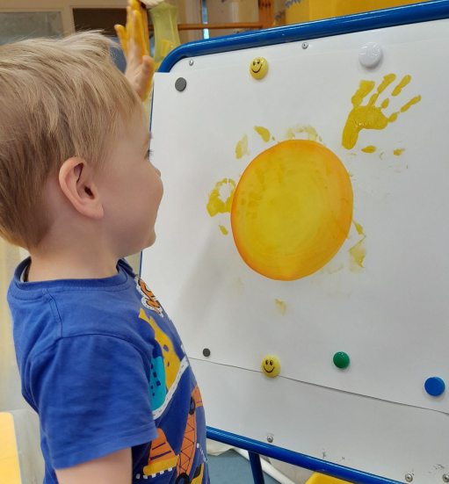
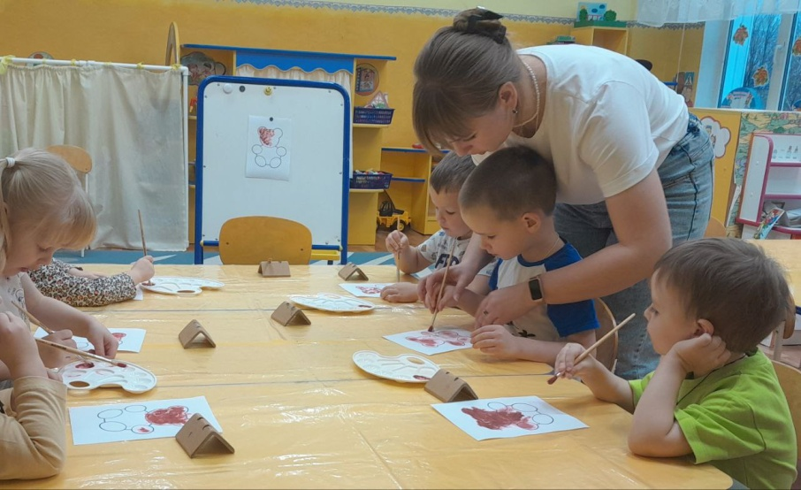
НЕТРАДИЦИОННЫЕ ТЕХНИКИ РИСОВАНИЯ
К наиболее популярным нетрадиционным техникам относятся:
Рисование пальцами, ладонями.
Рисование ватными палочками, поролоном, смятой бумагой.
Кляксография, монотипия, граттаж.
Рисование по мокрому листу, ниткография.
Рисование солью, манкой, кофейной гущей.
Техника набрызга, рисование воском.

Slide 5
НЕТРАДИЦИОННЫЕ ТЕХНИКИ РИСОВАНИЯ
Рисование пальчиками
Рисование ладошкой
Способы изображения
Рисование тычком жесткой полусухой кистью
Рисование ватными палочками
Оттиск печатками
Рисование пробками

Slide 6
ОРГАНАЙЗЕР: НЕОБХОДИМОСТЬ И СТРУКТУРА
ОРГАНАЙЗЕР
систематизация
лёгкий доступ
поддержание порядка
стимулирующая
среда
Органайзер должен быть:
доступным для детей, расположен на уровне роста детей
безопасным, сделан из нетоксичных материалов, не имел острых углов
эстетичным, имел привлекательный внешний вид

Slide 7
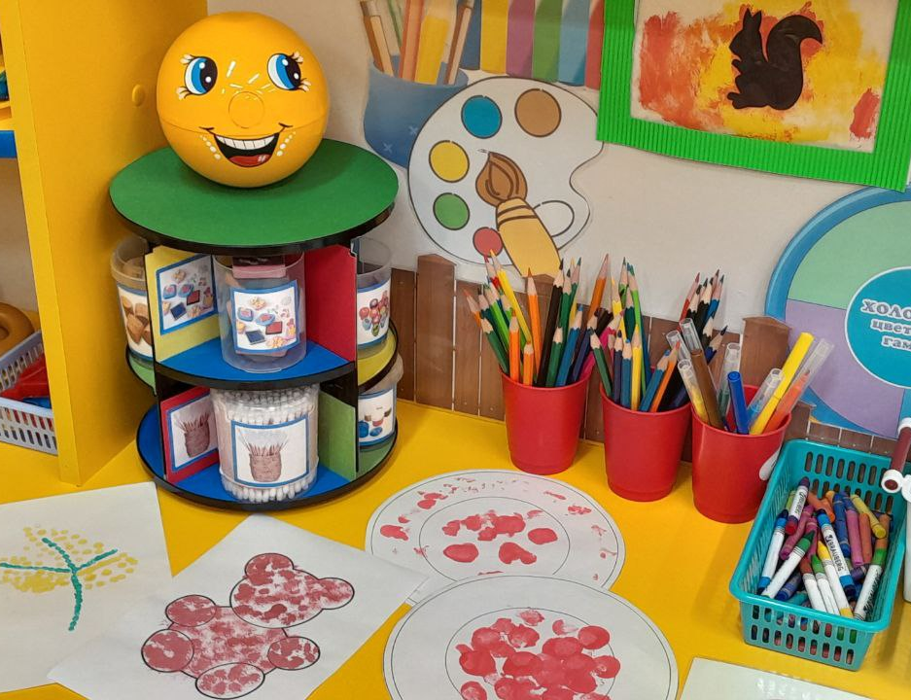
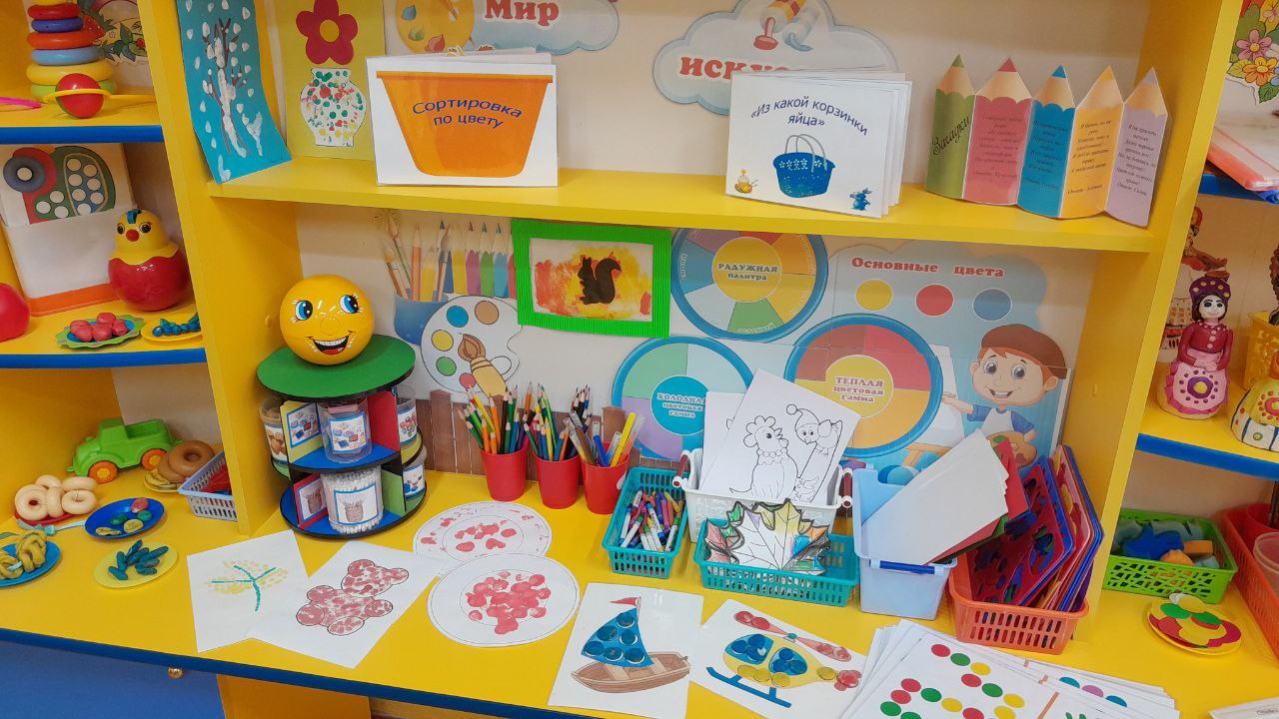
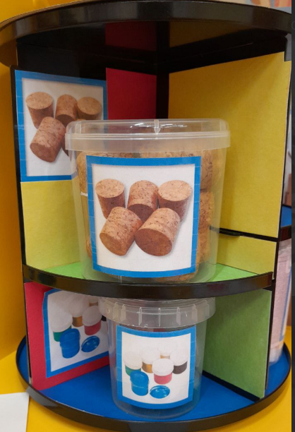
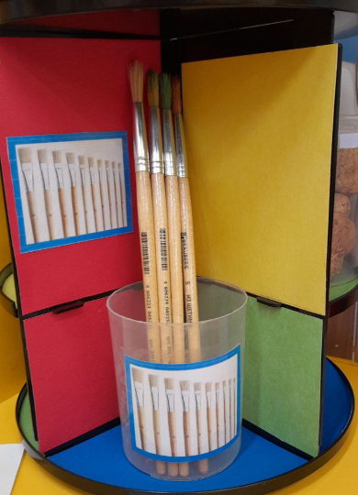
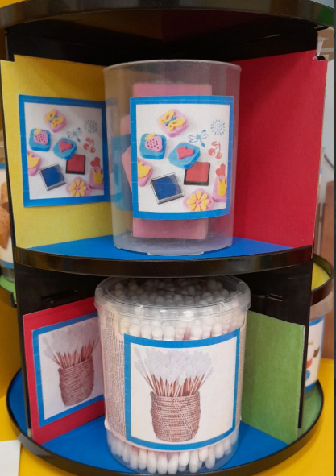
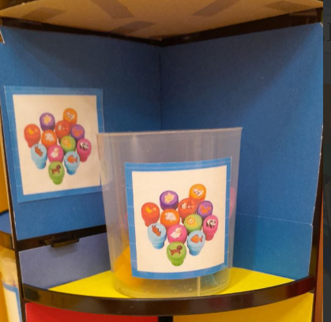
НАПОЛНЯЕМОСТЬ ОРГАНАЙЗЕРА
В органайзере могут находиться:
Разнообразные краски (гуашь, акварель, пальчиковые краски)
Кисти разных размеров, ватные палочки
Бумага разной фактуры и плотности, картон
Природные материалы (листья, веточки, шишки)
Бросовый материал (губки, пробки, ватные диски и палочки)
Вспомогательные материалы (клей, ножницы, тряпочки, баночки для воды)
Шаблоны, трафареты, образцы работ
Инструкции и схемы по выполнению различных техник
МАСТЕРСКАЯ ВЕСЁЛОГО КОЛОБКА-ХУДОЖНИКА

Slide 8
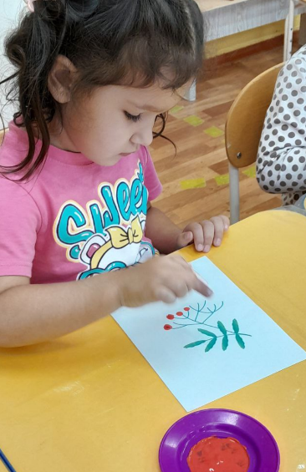
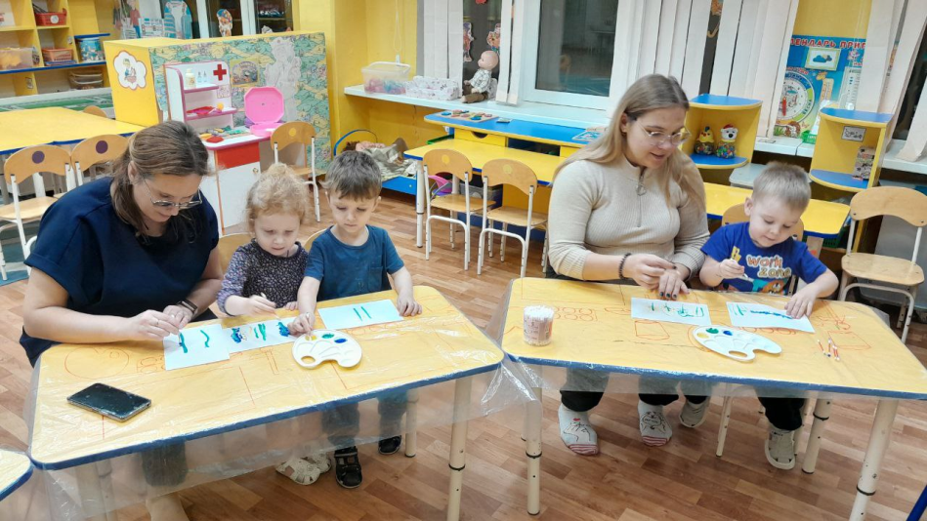
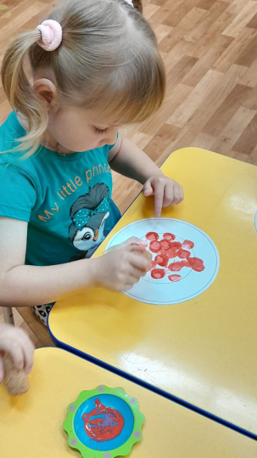
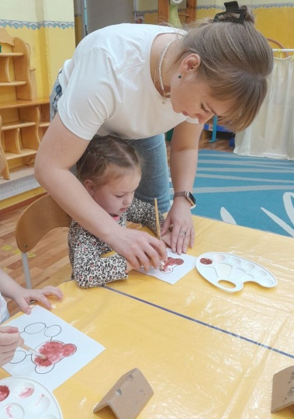
ИСПОЛЬЗОВАНИЕ ОРГАНАЙЗЕРА
в свободной деятельности
в проектной деятельности
в индивидуальной работе
на занятиях по изобразительной деятельности

Slide 9
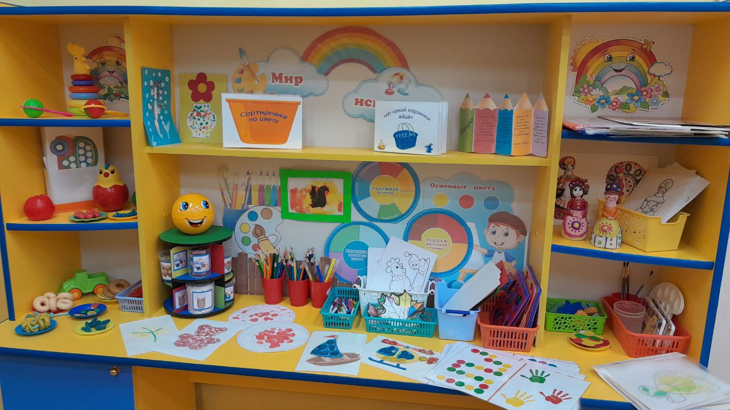
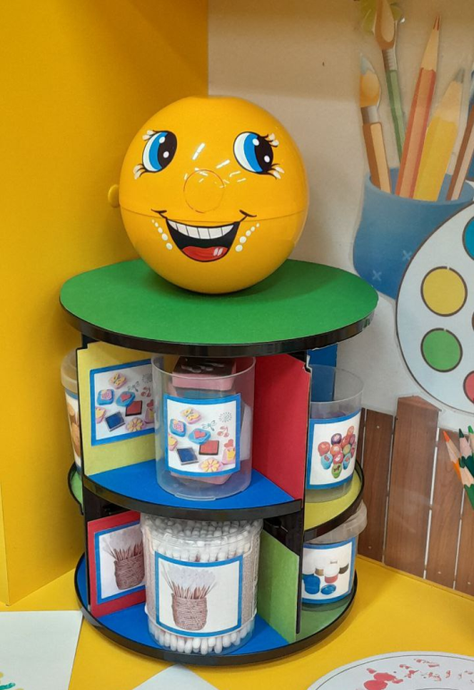
Систематическое использование органайзера в образовательном процессе позволяет создать благоприятную среду для творческого самовыражения детей и раскрытия их индивидуального потенциала.

Slide 10
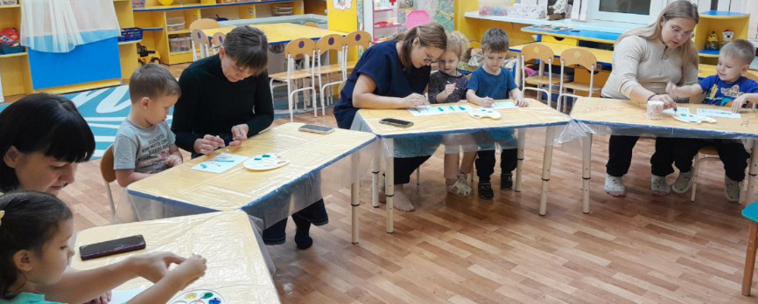
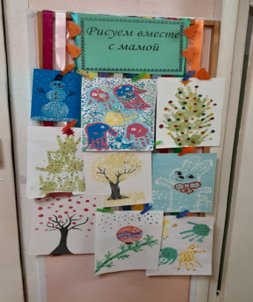
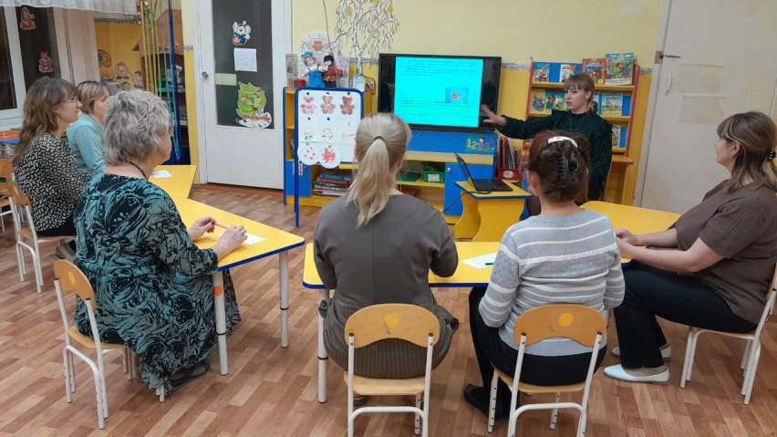
РЕКОМЕНДАЦИИ
регулярно обновлять содержание органайзера, добавлять новые материалы и техники;
привлекать родителей к пополнению органайзера бросовым и природным материалом;
организовывать выставки детских работ, выполненных в нетрадиционных техниках;
проводить мастер-классы для педагогов и родителей по использованию нетрадиционных техник рисования.

Slide 11
ЛИТЕРАТУРА
Федеральные государственные образовательные стандарты дошкольного образования, утвержденные приказом Министерства образования и науки РФ от 17.10.2013 № 1155;
Веракса Н.Е., Комарова Т.С., Васильева М.А. ОТ РОЖДЕНИЯ ДО ШКОЛЫ. Основная образовательная программа дошкольного образования.- М.: МОЗАИКА – СИНТЕЗ, 2015. – 368 с.
Казакова Р.Г., Сайганова Т.И., Седова Е.М., Слепцова В.Ю., Смагина Т.В. Рисование с детьми дошкольного возраста: Нетрадиционные техники, планирование, конспекты занятий / Под ред. Р.Г. Казаковой — М: ТЦ Сфера, 2005. - 128 с.
Комарова Т.С. Развитие художественных способностей дошкольников (3-7 лет) ФГОС. Мозаика-Синтез, 2017. -144 с.
Комарова Т.С. Детское художественное творчество. Для работы с детьми 2-7 лет. ФГОС. Мозаика-Синтез, 2015. -160 с.

